Slide 1
Initiation à Python
Université de Mostaganem — Dr. Madani BELACEL
Séance 09 | BELACEL Madani
INF-ENS1 S09 • Diapositive 1/9
Notes:
Cours 09 : Réseaux informatiques
Module ENS
Dr. BELACEL Madani — Université de Mostaganem
Année 2026-2027

Slide 2

Objectifs
Université de Mostaganem — Dr. Madani BELACEL
🐍 Installer et lancer Python
🐍 Écrire un script simple
🐍 Utiliser variables, types, conditions, boucles
🐍 Définir et appeler une fonction
INF-ENS1 S09 • Diapositive 2/9
Notes:
Cours 09 — Diapo 2/9
Réseaux informatiques
OSI, TCP/IP, adressage IP, routage, subnets

Slide 3
Pourquoi Python?
Université de Mostaganem — Dr. Madani BELACEL
🎯 Syntaxe claire et concise
🎯 Idéal pour débutants et enseignants
🎯 Gratuit, open source, multi-plateforme
🎯 Utilisé en NSI et recherche
INF-ENS1 S09 • Diapositive 3/9
Notes:
Cours 09 — Diapo 3/9
Réseaux informatiques
OSI, TCP/IP, adressage IP, routage, subnets

Slide 4

Variables et types
Université de Mostaganem — Dr. Madani BELACEL
📦 int: age = 20
📦 float: prix = 12.99
📦 str: nom = 'Ali'
📦 bool: est_inscrit = True
📦 f-string: f'Bonjour {nom}'
INF-ENS1 S09 • Diapositive 4/9
Notes:
Cours 09 — Diapo 4/9
Réseaux informatiques
OSI, TCP/IP, adressage IP, routage, subnets

Slide 5
Conditions
Université de Mostaganem — Dr. Madani BELACEL
🔀 if note >= 16: print('TB')
🔀 elif note >= 14: print('B')
🔀 elif note >= 10: print('P')
🔀 else: print('NV')
INF-ENS1 S09 • Diapositive 5/9
Notes:
Cours 09 — Diapo 5/9
Réseaux informatiques
OSI, TCP/IP, adressage IP, routage, subnets

Slide 6
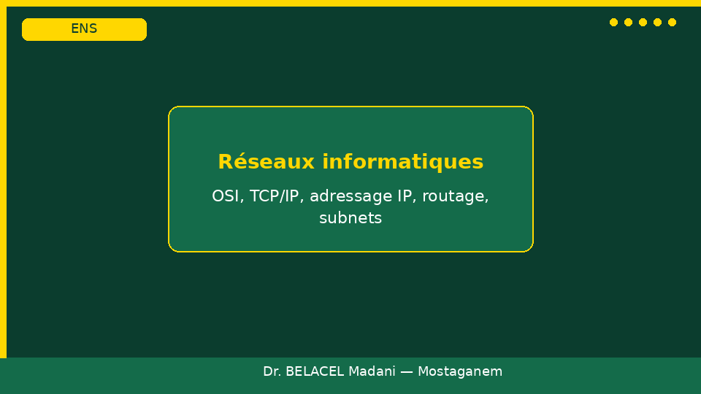
Boucles
Université de Mostaganem — Dr. Madani BELACEL
🔄 for i in range(5): # 0 à 4
🔄 for nom in liste:
🔄 while condition:
🔄 break/continue
INF-ENS1 S09 • Diapositive 6/9
Notes:
Cours 09 — Diapo 6/9
Réseaux informatiques
OSI, TCP/IP, adressage IP, routage, subnets

Slide 7
Fonctions
Université de Mostaganem — Dr. Madani BELACEL
🧩 def calculer_moyenne(notes):
🧩 return sum(notes)/len(notes)
🧩 Docstrings: documentation
🧩 Réutilisabilité, lisibilité
INF-ENS1 S09 • Diapositive 7/9
Notes:
Cours 09 — Diapo 7/9
Réseaux informatiques
OSI, TCP/IP, adressage IP, routage, subnets

Slide 8
QCM
Université de Mostaganem — Dr. Madani BELACEL
❓ print() = affichage ✓
❓ input() = str ✓
❓ def = déclaration fonction ✓
❓ for = parcours liste ✓
❓ 'w' = écriture fichier ✓
INF-ENS1 S09 • Diapositive 8/9
Notes:
Cours 09 — Diapo 8/9
Réseaux informatiques
OSI, TCP/IP, adressage IP, routage, subnets

Slide 9
Conclusion
Université de Mostaganem — Dr. Madani BELACEL
✅ Python: simple à apprendre, puissant
✅ Concepts universels: var, conditions, boucles
INF-ENS1 S09 • Diapositive 9/9
Notes:
Cours 09 — Diapo 9/9
Réseaux informatiques
OSI, TCP/IP, adressage IP, routage, subnets

